Slide 1
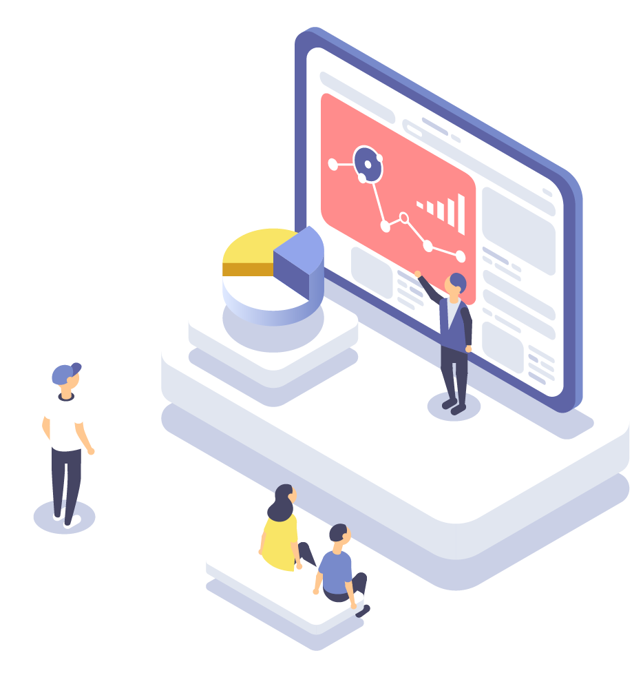
GenB 论文汇报
Generative Bias for Robust
Visual Question Answering
汇报人：陆晔

Slide 2
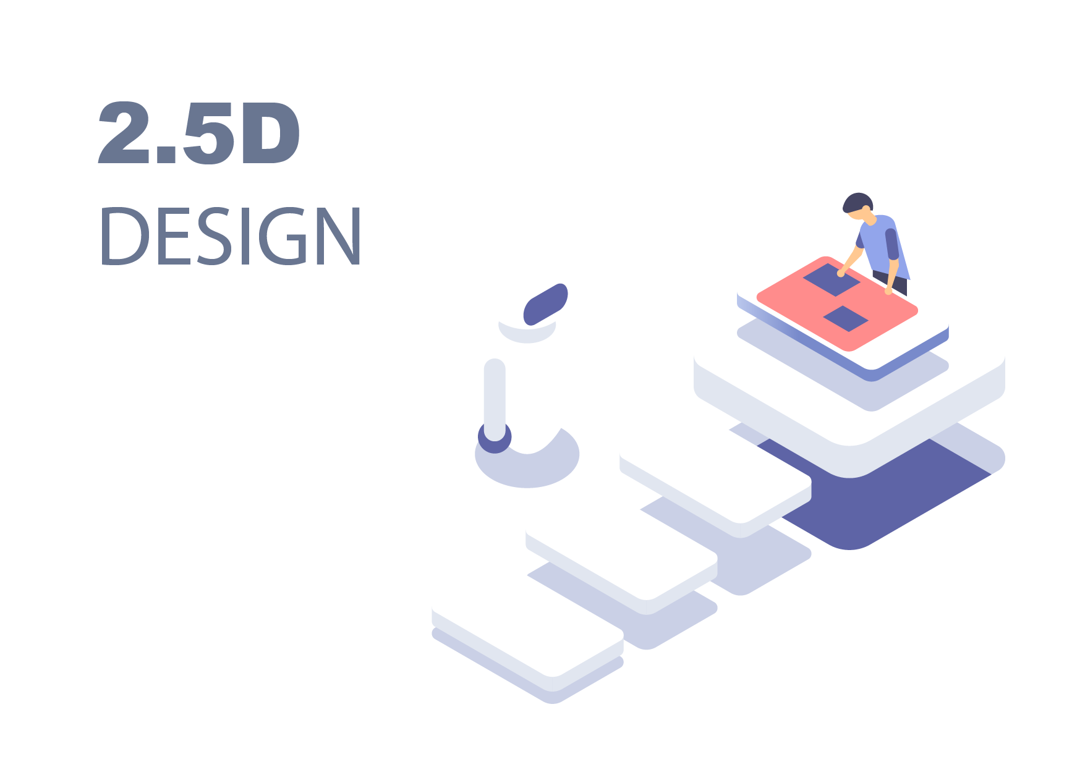



CONTENTS
01. 背景信息
02. GenB训练方式
03. 实验结果

Slide 3
ONE
背景信息

Slide 4
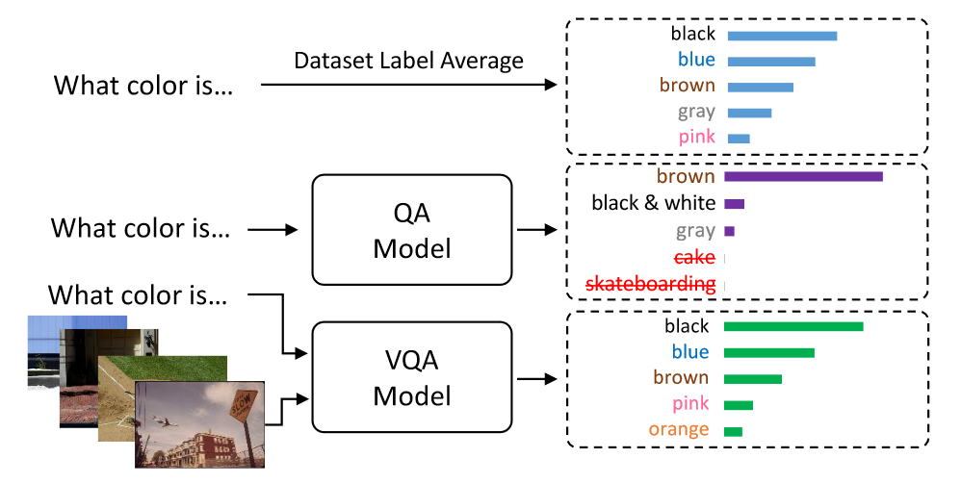
背景信息
目前，非常多的研究显示VQA在数据集之间存在偏置的倾向。并且VQA非常依赖于数据集之间的语言偏置。这样会导致模型倾向于只根据问题而不是图片预测相似的回答。
现有的基于联邦学习的方法不是用训练集进行预计算和统计，就是只计算单模态与答案之间的偏置。
本文推测目前现有的方法会出现偏置表示的限制，因为模型的表示容量会受到输入的限制。另外，预计算只能表示部分偏置，因为研究显示QA模型的标签分布和VQA模型的标签分布有显著不同。
QA模型平均结果和VQA模型平均结果比较

Slide 5
TWO
GenB训练方式

Slide 6
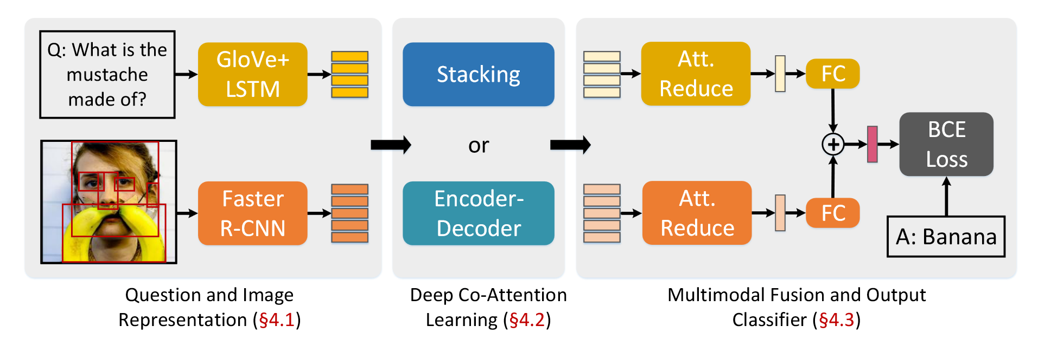
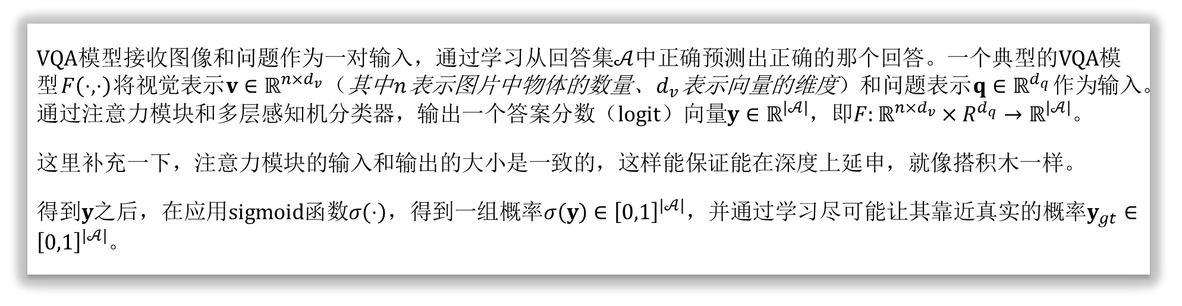
VQA基线
MCAN架构
VQA模型接收图像和问题作为一对输入，通过学习从回答集$𝒜$中正确预测出正确的那个回答。一个典型的VQA模型$F\left(⋅,⋅\right)$将视觉表示$v∈ℝ^{n×d_{v}}$（其中$n$表示图片中物体的数量、$d_{v}$表示向量的维度）和问题表示$q∈ℝ^{d_{q}}$作为输入。通过注意力模块和多层感知机分类器，输出一个答案分数（logit）向量$y∈ℝ^{\left|𝒜\right|}$，即$F:ℝ^{n×d_{v}}×R^{d_{q}}→ℝ^{\left|𝒜\right|}$。
这里补充一下，注意力模块的输入和输出的大小是一致的，这样能保证能在深度上延申，就像搭积木一样。
得到$y$之后，在应用sigmoid函数$σ\left(⋅\right)$，得到一组概率$σ\left(y\right)∈{\left[0,1\right]}^{\left|𝒜\right|}$，并通过学习尽可能让其靠近真实的概率$y_{gt}∈{\left[0,1\right]}^{\left|𝒜\right|}$。

Slide 7
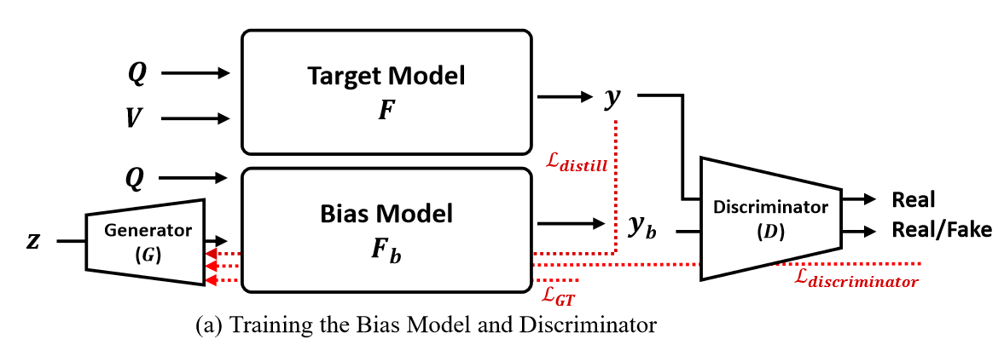
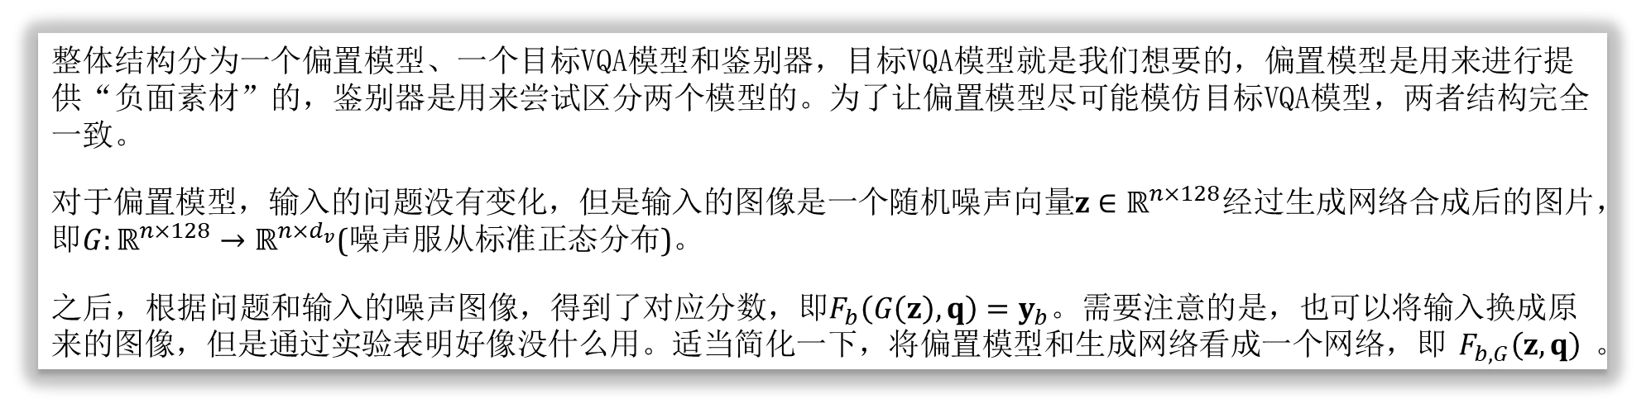
GenB训练：生成式偏置
整体模型
整体结构分为一个偏置模型、一个目标VQA模型和鉴别器，目标VQA模型就是我们想要的，偏置模型是用来进行提供“负面素材”的，鉴别器是用来尝试区分两个模型的。为了让偏置模型尽可能模仿目标VQA模型，两者结构完全一致。
对于偏置模型，输入的问题没有变化，但是输入的图像是一个随机噪声向量$z∈ℝ^{n×128}$经过生成网络合成后的图片，即$G:ℝ^{n×128}→ℝ^{n×d_{v}}$(噪声服从标准正态分布)。
之后，根据问题和输入的噪声图像，得到了对应分数，即$F_{b}\left(G\left(z\right),q\right)=y_{b}$。需要注意的是，也可以将输入换成原来的图像，但是通过实验表明好像没什么用。适当简化一下，将偏置模型和生成网络看成一个网络，即$F_{b,G}\left(z,q\right)$。

Slide 8
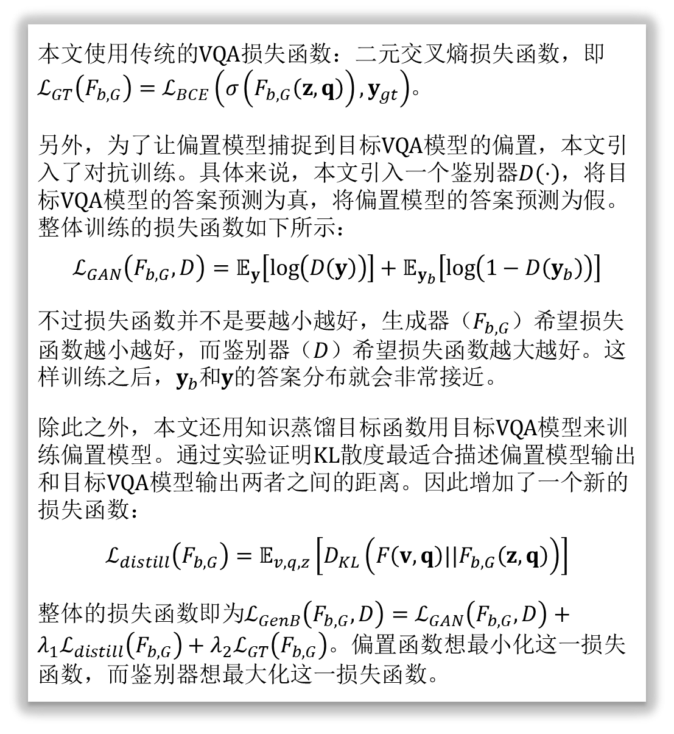
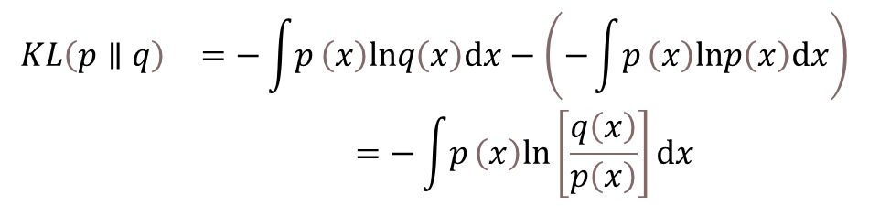
本文使用传统的VQA损失函数：二元交叉熵损失函数，即$ℒ_{GT}\left(F_{b,G}\right)=ℒ_{BCE}\left(σ\left(F_{b,G}\left(z,q\right)\right),y_{gt}\right)$。
另外，为了让偏置模型捕捉到目标VQA模型的偏置，本文引入了对抗训练。具体来说，本文引入一个鉴别器$D\left(⋅\right)$，将目标VQA模型的答案预测为真，将偏置模型的答案预测为假。整体训练的损失函数如下所示：
$$ℒ_{GAN}\left(F_{b,G},D\right)=𝔼_{y}\left[log\left(D\left(y\right)\right)\right]+𝔼_{y_{b}}\left[log\left(1−D\left(y_{b}\right)\right)\right]$$
不过损失函数并不是要越小越好，生成器（$F_{b,G}$）希望损失函数越小越好，而鉴别器（$D$）希望损失函数越大越好。这样训练之后，$y_{b}$和$y$的答案分布就会非常接近。
除此之外，本文还用知识蒸馏目标函数用目标VQA模型来训练偏置模型。通过实验证明KL散度最适合描述偏置模型输出和目标VQA模型输出两者之间的距离。因此增加了一个新的损失函数：
$$ℒ_{distill}\left(F_{b,G}\right)=𝔼_{v,q,z}\left[D_{KL}\left(F\left(v,q\right)||F_{b,G}\left(z,q\right)\right)\right]$$
整体的损失函数即为$ℒ_{GenB}\left(F_{b,G},D\right)=ℒ_{GAN}\left(F_{b,G},D\right)+λ_{1}ℒ_{distill}\left(F_{b,G}\right)+λ_{2}ℒ_{GT}\left(F_{b,G}\right)$。偏置函数想最小化这一损失函数，而鉴别器想最大化这一损失函数。
GenB训练：训练偏置模型
整体结构
$$\begin{matrix}KL\left(p∥q\right) & =−\int{p}\left(x\right)lnq\left(x\right)dx−\left(−\int{p}\left(x\right)lnp\left(x\right)dx\right) \\ & =−\int{p}\left(x\right)ln\left[\frac{q\left(x\right)}{p\left(x\right)}\right]dx\end{matrix}$$
KL散度

Slide 9
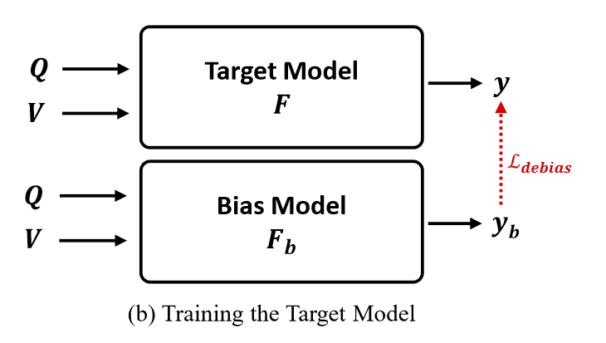
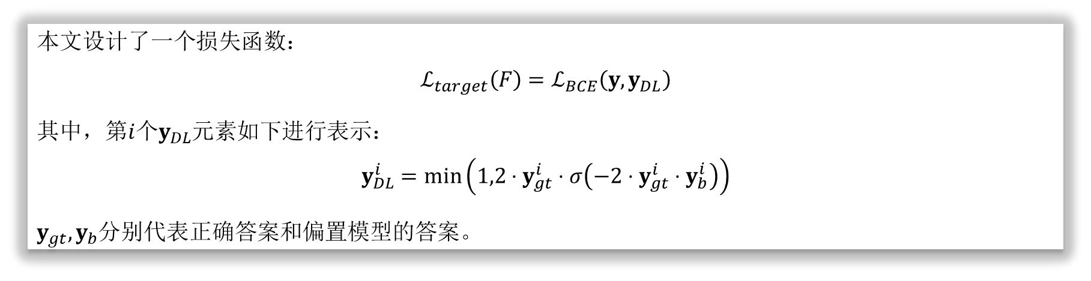
GenB训练：对目标VQA模型去偏置
本文设计了一个损失函数：
$$ℒ_{target}\left(F\right)=ℒ_{BCE}\left(y,y_{DL}\right)$$
其中，第$i$个$y_{DL}$元素如下进行表示：
$$y_{DL}^{i}=min\left(1,2⋅y_{gt}^{i}⋅σ\left(−2⋅y_{gt}^{i}⋅y_{b}^{i}\right)\right)$$
$y_{gt},y_{b}$分别代表正确答案和偏置模型的答案。

Slide 10
THREE
实验结果

Slide 11
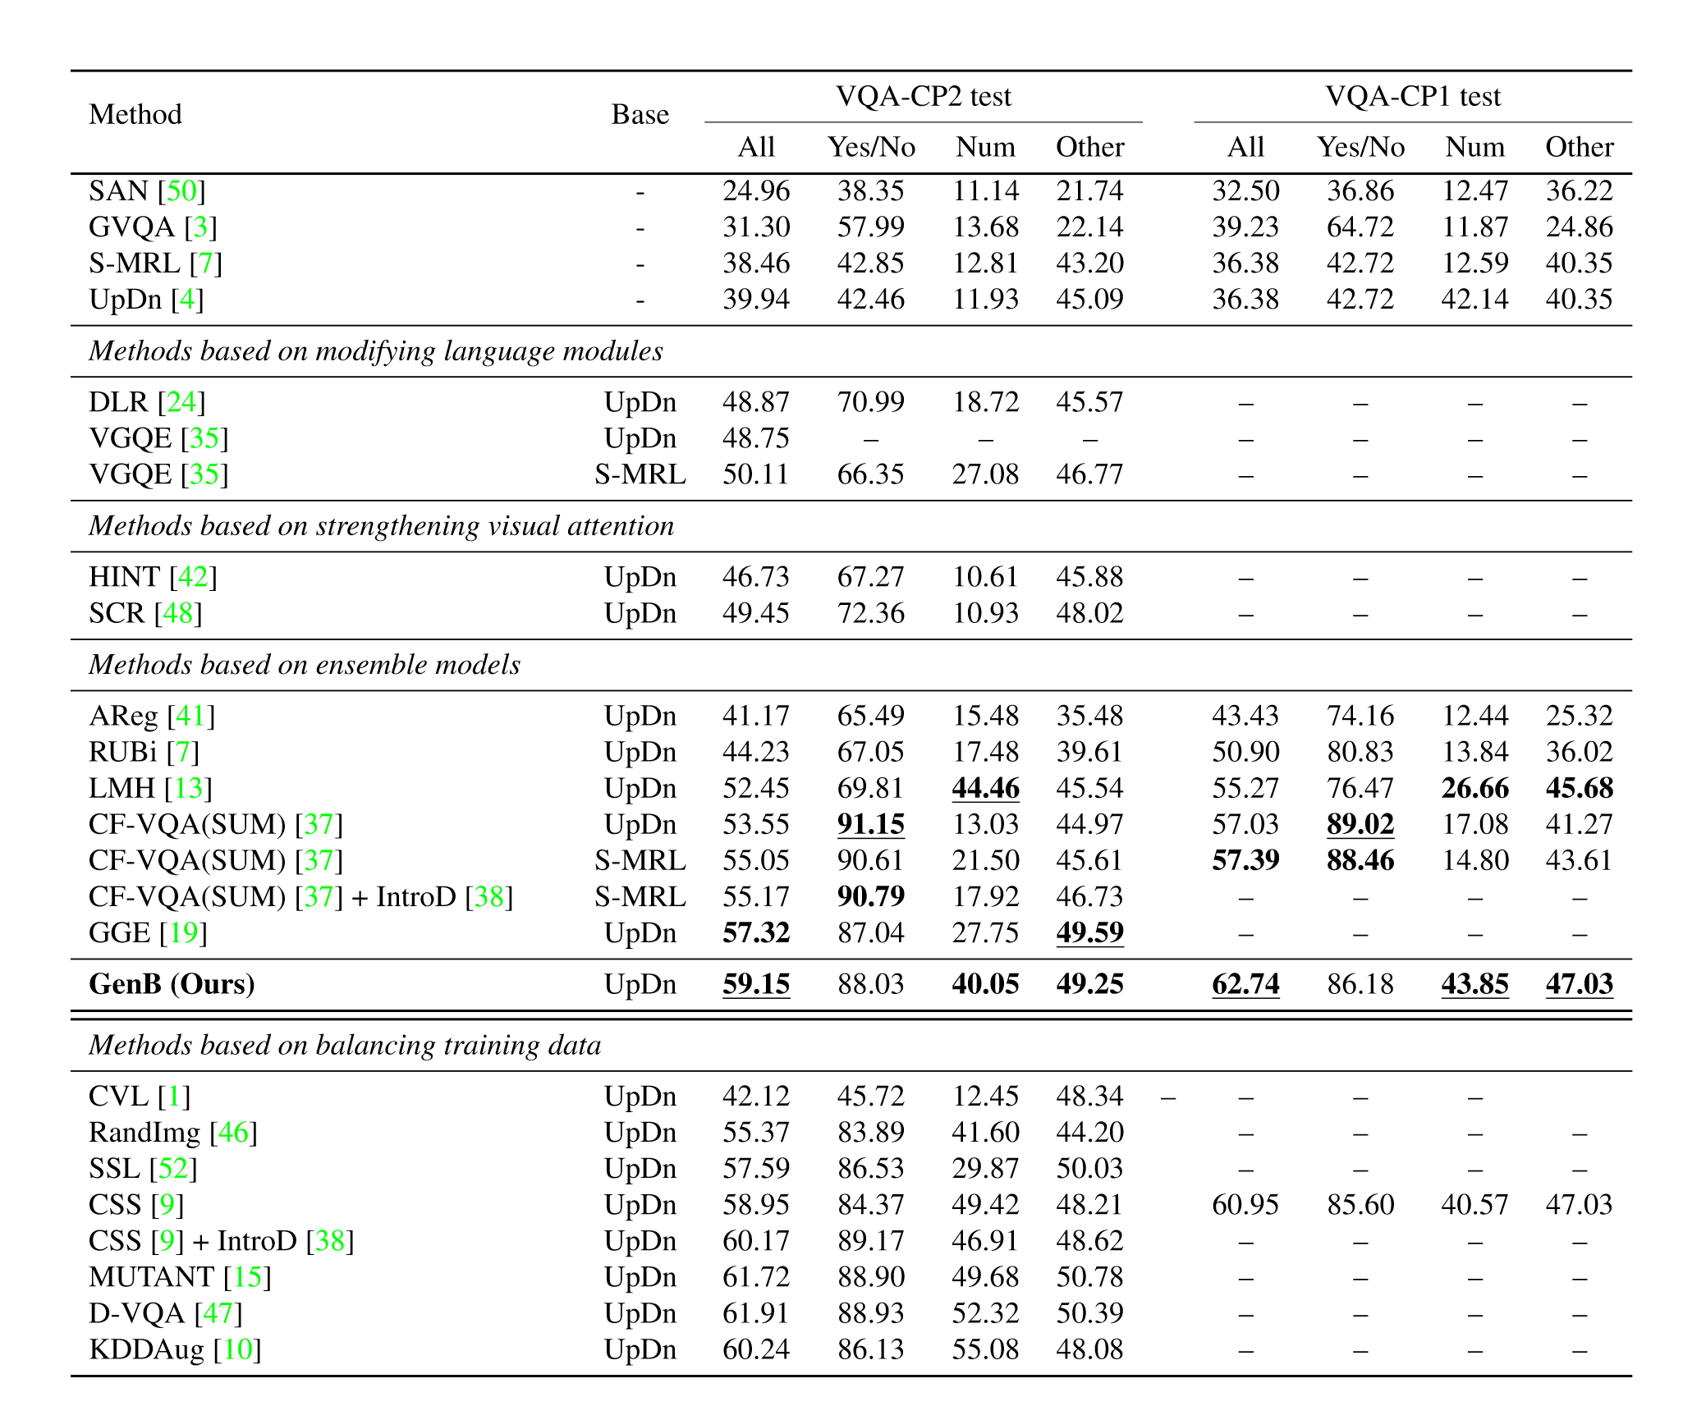
实验结果：VQA-CP2、VQA-CP1
对于数据集VQA-CP2、VQA-CP1来说，GenB取得了最好或次好的成果。
实验结果

Slide 12
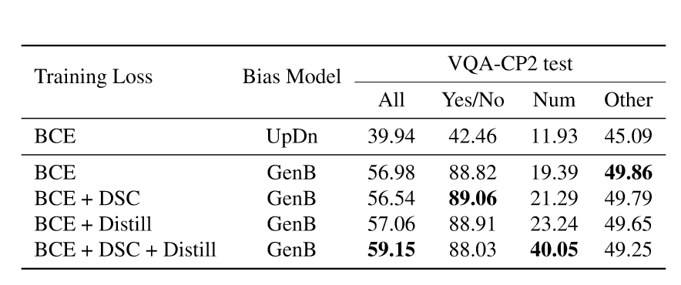
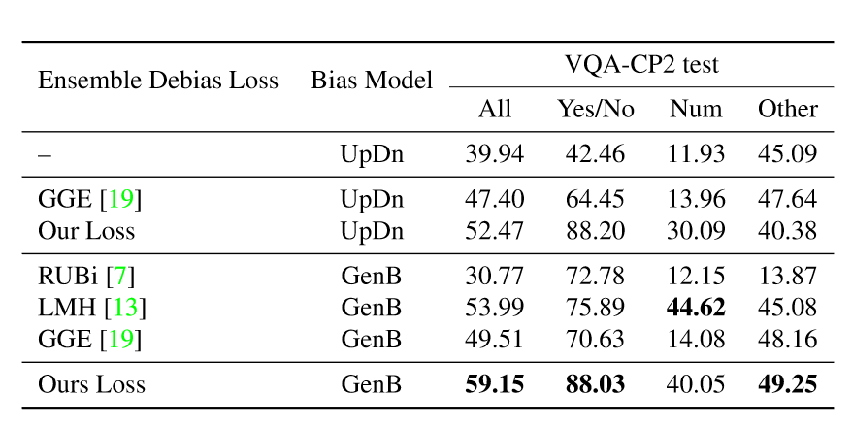
实验结果：消融实验
在训练偏置模型中，将三个函数都考虑进损失函数比较好。
本文自己定义的去偏置损失函数取得了最好的成果。

Slide 13
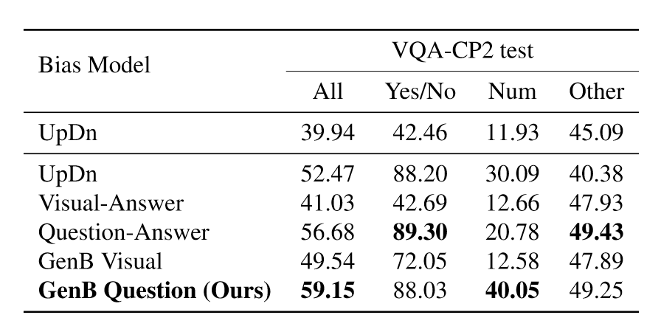
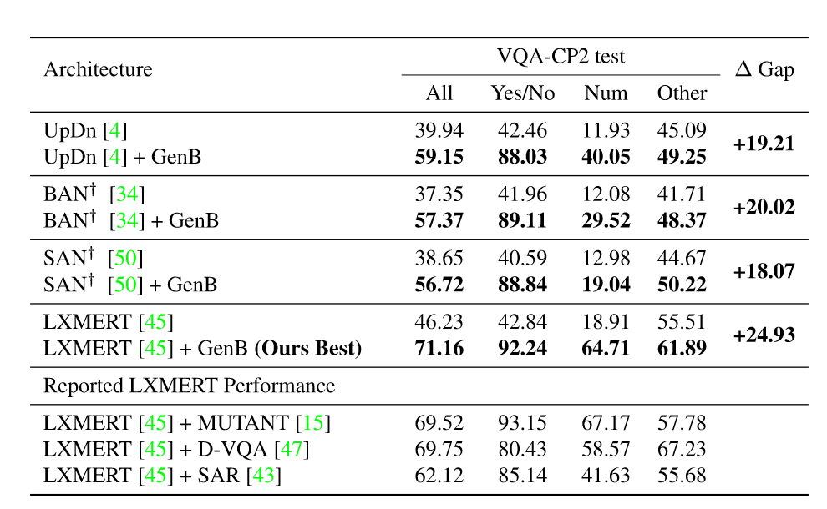
实验结果：消融实验
在选择偏置模型方面，本文的问题+噪声获得了更好的效果。
用GenB+其他骨干网络可以获得SOTA的准确率。

Slide 14

FOUR
个人感想

Slide 15
个人感想
论文整体
对抗学习那部分非常震撼我，整体感觉就像是瞎摸出来的，但是获得效果很好。可以学习先实验再说明的思路。

Slide 16
感谢聆听，谢谢大家

